Slide 1
Arsip dan Kearsipan
Guru Pengajar:
Muhammad Habrianoor Maulana, S.Pd

Slide 2
Pengertian Arsip
Secara etimologi istilah arsip berasal dari Bahasa Yunani “arche” yang berarti “permulaan” menjadi “ta archia” selanjutnya menjadi “archeon” yang berarti “Gedung pemerintahan” dan kemudian dalam Bahasa latinnya berbunyi “ archifium”
Menurut kamus besar Bahasa Indonesia yang dimaksud arsip adalah dokumentertulis (Surat, akta, dan sebagainya), lisan (Pidato, ceramah, dan sebagainya) atau bergambar (Fhoto, film dan sebagainya) dari waktu lampau , disimpan dalam media tulis (kertas) elektronik (pita kaset, pita video, disket computer, dan sebaginya) biasanya dikeluarkan oleh instansi resmi, disimpan dan dipelihara di tempat khusus.
Arsip merupakan kumpulan naskah-naskah atau dokumen dalam corak apapun (CD, Peta, perangko) yang di dalamnya memberikan keterangan –keterangan atau bukti tentang suatu kejadian, sehingga pada saat yang diperlukan dapat dengan mudah ditemukan.

Slide 3
Jenis arsip
Dilihat dari sisi kepentingan arsip atau warkat dapat dibedakan menjadi beberapa jenis, yaitu:
Vital Record (Warkat yang sangat penting)
Important record (Warkat penting)
Useful record (Warkat yang berguna)
Essensial Record (Warkat tidak penting)

Slide 4
Fungsi arsip
Menurut fungsi dan kegunaannya
Menurut nilai gunanya
Menurut sifatnya
Menurut tingkat penyimpanan dan pemeliharaannya
Berdasarkan keasliannya

Slide 5
A. Menurut fungsi dan kegunaannya arsip terdiri atas:
1. Arsip dinamis
  Arsip aktif
  Arsip semi aktif
  Arsip Inaktif
2. Arsip Statis

Slide 6
B. Menurut Nilai Gunanya arsip terbagi atas:
Nilai Guna Primer
  Nilai Guna Administrasi
  Nilai Guna Hukum
  Nilai Guna Keuangan
  Nilai Guna Ilmiah dannTekhnologi
Nilai Guna Sekunder
  Nilai Guna pembuktian
  Nilai Guna Informasi

Slide 7
C. Menurut sifatnya arsip terbagi atas:
1. Arsip Tertutup
arsip yang dalam pengelolaan dan perlakuannya berlaku ketentuan tentang kerahasiaan surat-surat.
2. Arsip Terbuka
adalah arsip yang dalam pengelolaan dan perlakuannya boleh diketahui oleh semua pihak/umum.

Slide 8
D. Menurut Tingkat Penyimpanan dan Pemeliharaan Arsip terdiri atas:
Arsip Sentral
Arsip Pemerintah
Arsip Unit

Slide 9
Berdasarkan keasliannya arsip terdiri dari :
1.Arsip Asli
Dokumen yang langsung terkena hentakan mesin tik, cetakan printer, tanda tangan, serta legalisasi asli yang merupakan dokumen utama.
2.Arsip tembusan
Dokumen kedua, ketiga dan seterusnya yang dalam proses pembuatannya Bersama dokumen yang asli, tetapi ditunjukan pada pihak selain penerima dokumen asli.
3. Arsip Salinan
Dokumen yang proses pembuatannya tidak Bersama dengan dokumen asli, tetapi memiliki kesesuaian dengan dokumen asli
4. Arsip Petikan
Arsip yang berupa tulisan atau ketikan ulang dari sebagian arsip.

Slide 10
Syarat-syarat arsip
Suatu dokumen dapat dikatakan sebagai arsip apabila memiliki syarat-syarat, diantaranya:
Merupakan kumpulan warkat
Disimpan menurut system tertentu
Mempunyai nilai kegunaan
Saat diperlukan cepat dan dapat ditemukan

Slide 11
Pengertian Kearsipan
Proses kegiatan atau proses pengaturan mulai dari penerimaaan, pencatatan, penyimpanan dengan menggunakan system tertentu, menemukan Kembali dengan cepat dan tepat, penggunaan, pemeliharaan, penyusutan dan pemusnahan arsip

Slide 12
Ruang Lingkup Kearsipan
Ruang kearsipan terdiri dari pengelolaan dan penanganan dokumen arsip yang berisi informasi sampai saat dokumen tersebut dilestarikan atau dihapus.

Slide 13
Proses Pengarsipan
Penciptaan Arsip
Penerimaan Arsip
Pengumpulan Arsip
Pemilihan Arsip
Pengendalian Arsip
Penyimpanan Arsip
Atau
Pemusnahan Arsip
Pemeliharaan/ perawatan arsip

Slide 14
Pengelolaan Kearsipan
Ada dua asas pengorganisasian arsip yaitu :
1. Sistem sentralisasi
Sistem penyimpanan arsip yang dipusatkan dalam satu unit kerja khusus yang lazim disebut Central File. Sistem ini biasanya efesien dan efektif dilaksanakan di kantor kecil dimana volume arsip tercipta masih sedikit.
2. Sistem desentralisasi
Sistem penyimpanan arsip dimana semua unit kerja mengelola arsipnya masing-masing. Asas ini sangat sesuai digunakan untuk organisasi yang besar dengan ruang kantor yang terpisah letaknya.
3. Asas Gabungan
Merupakan kombinasi antara asas sentralisasi dan desentralisasi. Asas ini digunakan pada organisasi kantor yang telah berkembang.

Slide 15
Penyelenggaraan kearsipan dilaksanakan dengan berasaskan pada hal-hal sebagai berikut:
Kepastian hukum
Keautentikan dan keterpercayaan
Keutuhan
Asal usul
Aturan asli
Keamatan dan keselamatan
Keprofesionalan
Keresponsifan
Keantisipatifan
Kepartisipatifan
Akuntabilitas
Kemanfaatan
Aksesibilitas
Kepentingan umum

Slide 16
Norma, Standar, prosedur dan kaidah kearsipan
Norma atau kaidah kearsipan adalah ketentuan yang mengatur kegiatan dibidang kearsipan. Untuk itu diperlukan perangkat peraturan agar penyelenggaraan kearsipan dapat dilaksanakan dengan baik
Standar menrupakan norma, aturan atau persyaratan yang dijadikan acuan, yang biasanya berupa dokumen formal agar ada keseragaman dalam pelaksanaannya.
Standar terbagi menjadi dua, yaitu
Standar Yudiris dan Standar de facto
Standar Yudiris biasanya berbentuk perundanggundangan yang digunakan sebagai bahan rujukan dan mencakup wilayah yang luas, misalnya secara nasional, regional, atau wilayah.
Standar de facto adalah standar yang dikembangkan secara sendiri-sendiri oleh perusahaan-perusahaan, yang biasanya berupa SOP (Standard Operating Procedure)

Slide 17
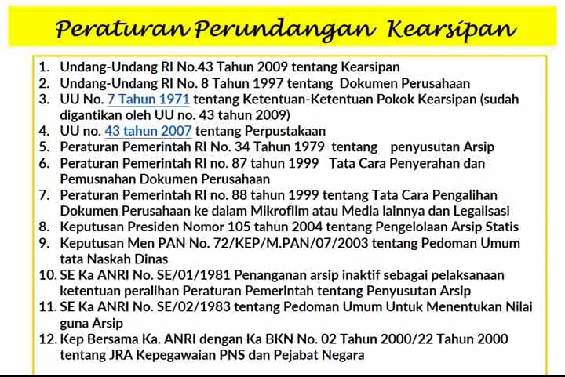

Slide 18
Peralatan Kearsipan
Filing Cabinet
Rotary Filing System
Lemari arsip
Rak arsip
Map arsip
Guide
Ordner
StaplerPerforator
Numerator
Kotak/Box
Alat sortir
Label
Tickler File
Cardex (Card Index) Cabinet
Alat penyimpanan khusus

Slide 19
Perlengkapan Kearsipan
Kartu Indeks
Kartu tunjuk silang
Lembar pinjam arsip
Map pengganti
Buku arsip

Slide 20
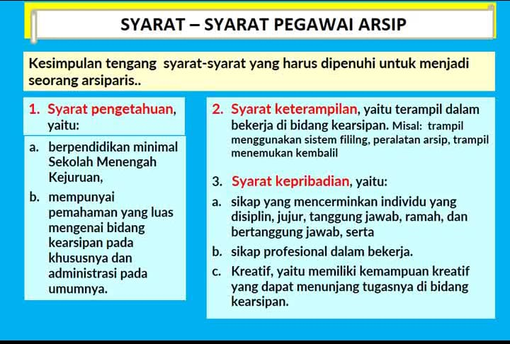
Syarat Menjadi Petugas Kearsipan

Slide 21
Catatan:
Siswa diharapkan untuk memperdalam materi di buku Kearsipan maupun sumber lain terutama materi yang tidak ada penjelasan lebih rinci.

